Slide 1



Slide 2


大剂量依拉环素对鲍曼感染的的治疗

Slide 3

● 病例简介
摘要
1.独特性：大剂量依拉环素的治疗
2.背景：大体重患者

Slide 4
● 患者基础信息
1.人口学信息：患者男，34岁，工人，现住址:江西省赣州市兴国县
2.主诉：患者青年男性，起病急，病程长，因“脑出血后神志不清1月余，发热1周余”入院，家属代诉2025年5月11日突发四肢麻木，后神志不清，有恶心呕吐，予以抗感染、减轻脑水肿、促醒、护脑等对症支持治疗。因病情稳定，为行康复治疗，于2025年6月17于我院康复科住院行康复治疗，期间患者反复发热，咳嗽咳痰，痰培养示鲍曼不动杆菌，遂于康复科转入我科行进一步治疗
3.既往史：高血压数年，未规律服药。有手术史，手术时间2008年7月9日，手术名称：肾动脉支架植入术。

Slide 5
● 入院后检查
1.体格检查：
入院查体: T 37.5℃ P 93次/分 R 21次/分 BP130/73mmHg 双肺呼吸音粗，可闻及明显湿啰音；心律齐，无明显杂音；腹软，肠鸣音正常，无压痛及反跳痛，双下肢无水肿。
2.辅助检查：
2025年6月29日痰培养:鲍曼不动杆菌。
2025年6月22日我院颅脑及胸部CT平扫式:1.两肺少许感染灶。2.两下肺坠积效应。3.心脏明显增大，请结合超声检查。4.主动脉及冠脉管壁少许钙化。5.脑干斑片状低密度影，拟陈旧性病灶。6.所示左侧下鼻甲肥厚；部分鼻窦炎；双侧中耳乳突炎。
2025年6月22日我院腹部CT平扫示 1.左肾萎缩，左肾动脉支架置入中。2.膀胱置管中。

Slide 6
● 入院后检查
3.影像学检查：

Slide 7
● 诊断评估
诊断评估
1.初步诊断：肺部重症感染
2.诊断依据：痰培养:示鲍曼不动杆菌
3.鉴别诊断：肺结核:支持点：反复发热。不支持点：Tspot阴性，无盗汗、消瘦、咯血等症状。
肺脓肿:支持点：反复发热。不支持点：无大量脓臭痰。
肺曲霉病:支持点：反复发热，咳嗽咳痰。不支持点：痰培养未见真菌。

Slide 8
● 治疗过程
1.药物：依拉环素
头孢哌酮钠舒巴坦钠
康
2.手术：无

Slide 9
● 治疗过程
3.微生物/病理结果：痰培养提示CRAB
4.方案调整：舒普深加依拉环su
5.指标追踪：炎症指标下降

Slide 10
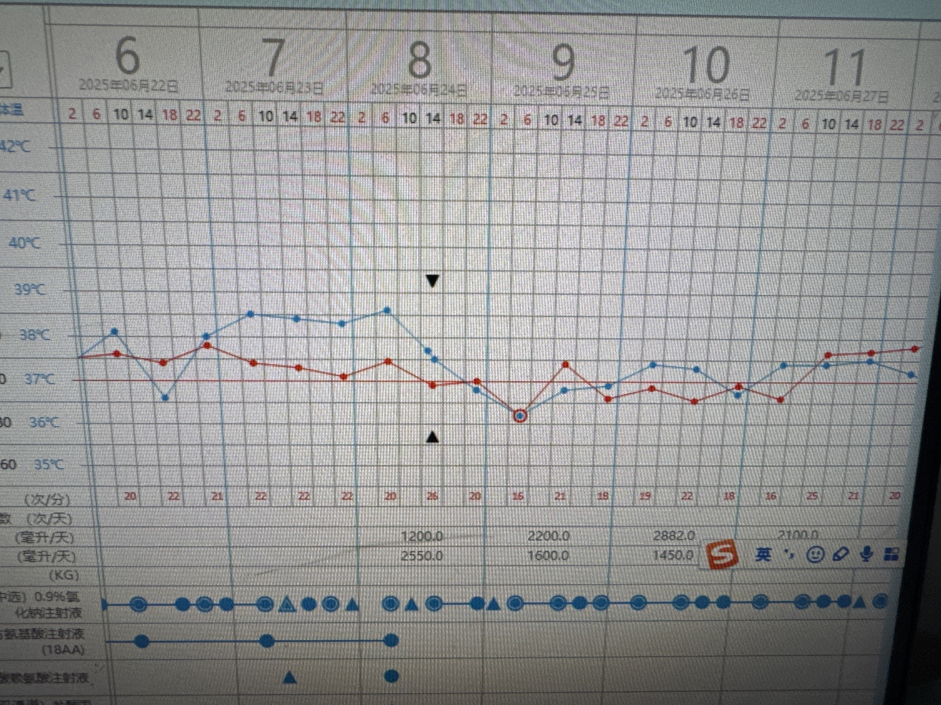
● 治疗过程
3.时间轴记录:(折线图)
无

Slide 11

● 诊疗体会
1.疗效评价：疗效优秀
2.局限性：大剂量安全
3.结论：大剂量安全有效

Slide 12
感谢观看
敬请指导

